Slide 1
Student’s name:
Notes:
Introducción: escrito que da la bienvenida al estudiante y le da una idea acerca de los aprendizajes que va a adquirir en el desarrollo de la lección.

Slide 2
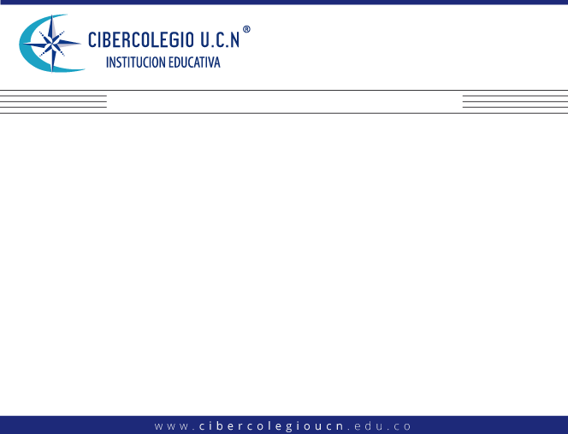
People in Colombia need to change in order to build a new and better society. What problems do you find in our family / society / country?
ACTIVITY. You are a person who have the opportunity to send a letter to the current President of Colombia describing things that need to be changed.
(Include your pronunciation by recording your voice)
Make a list of those aspects to be improved.
Study should be free for everybody: in elementary, secondary an high school.
Corruption should not be a reality in Colombia.
Politicians should work for stopping the violence.
1.
2.
3.
4.
5.
6.
7.
8.
9.
10.
Notes:
Contenido temático: desde este apartado comienza a presentarse los conceptos que conforman la lección (textos, gráficos, tablas y otros) en aras a la adquisición de elementos teóricos que sirvan de base para la posterior realización de las actividades. Su desarrollo (contenido temático) se da a partir de instrucciones que tienen como objetivo guiar al estudiante en su interacción con el contenido.
Texto alternativo: descripción general de cada una de las imágenes que acompañan la presentación de los contenidos en las diapositivas.
Instrucciones DW: grupo de acciones que el DM le indica al DW y que éste último debe tener en cuenta al momento de realizar los desarrollos.

Slide 3

ACTIVITY. Some people in your family and neighborhood are looking for job opportunities. Could you please give them some advice? Follow the example:
- Brother, you should look for a job as a chef, because your meals are the most delicious.
Friend, you should look for a job as a teacher, because you are the most patient and smartest person that I know.
1.
2.
3.
4.
5.
6.
Notes:
Contenido temático: desde este apartado comienza a presentarse los conceptos que conforman la lección (textos, gráficos, tablas y otros) en aras a la adquisición de elementos teóricos que sirvan de base para la posterior realización de las actividades. Su desarrollo (contenido temático) se da a partir de instrucciones que tienen como objetivo guiar al estudiante en su interacción con el contenido.
Texto alternativo: descripción general de cada una de las imágenes que acompañan la presentación de los contenidos en las diapositivas.
Instrucciones DW: grupo de acciones que el DM le indica al DW y que éste último debe tener en cuenta al momento de realizar los desarrollos.

Slide 4

Congratulations
Notes:
Contenido temático: desde este apartado comienza a presentarse los conceptos que conforman la lección (textos, gráficos, tablas y otros) en aras a la adquisición de elementos teóricos que sirvan de base para la posterior realización de las actividades. Su desarrollo (contenido temático) se da a partir de instrucciones que tienen como objetivo guiar al estudiante en su interacción con el contenido.
Texto alternativo: descripción general de cada una de las imágenes que acompañan la presentación de los contenidos en las diapositivas.
Instrucciones DW: grupo de acciones que el DM le indica al DW y que éste último debe tener en cuenta al momento de realizar los desarrollos.

